Slide 1
ARTS PLASTIQUES
Cycle terminal option de spécialité
Classes de 1ère & terminale

Slide 2
Objectifs
Évaluation
Programme
Projets
Baccalauréat
Orientation

Slide 3
Objectifs
Pratiquer de façon réflexive et singulière
Développer une démarche artistique personnelle
Choisir, maitriser, justifier des moyens d’expression
Dessin, peinture, gravure, sculpture, photographie, architecture, création numérique, performance, installation, design,…
Analyser des œuvres
Acquérir une culture artistique
S’exprimer à l’oral comme à l’écrit

Slide 4
Évaluation
PRATIQUER LES ARTS DE MANIÈRE RÉFLEXIVE
Expérimenter, produire, créer
Mettre en œuvre un projet artistique
QUESTIONNER LE FAIT ARTISTIQUE
EXPOSER L’ŒUVRE, LA DÉMARCHE, LA PRATIQUE

Slide 5
Programme
Questionnements plasticiens
Langages et des pratiques plastiques
Présentation des pratiques artistiques
Processus de création
Questionnements artistiques interdisciplinaires
Animation des images et interfaces de leur diffusion et de réception.
Questionnements artistiques transversaux
L’art, les sciences et les technologies : dialogue ou hybridation.

Slide 6
Programme détaillé
Questionnements plasticiens
Langages et des pratiques plastiques
La représentation, ses langages, moyens plastiques et enjeux artistiques.
Rapport au réel : mimesis, ressemblance, vraisemblance et valeur expressive de l’écart.
Figuration /abstraction
Matérialité et de l’immatérialité
Présentation des pratiques artistiques
La réception par un public de l’œuvre : faire regarder, éprouver, lire, dire l’œuvre exposée, diffusée, éditée, communiquée.
Processus de création
Du projet à sa réalisation, diversité des approches
Questionnements artistiques interdisciplinaires
Animation des images et interfaces de leur diffusion et de réception.
Questionnements artistiques transversaux
L’art, les sciences et les technologies : dialogue ou hybridation.

Slide 7
Œuvres de référence
terminale
Du projet à la réalisation d’une œuvre monumentale :
Claude Monet, Cycle des Nymphéas du musée de l’Orangerie, entre 1897 et 1926
Huang Yong Ping, Serpent d’océan, 2012
Nature à l’œuvre :
Joachim Patinir, Saint Jérôme dans le désert, vers 1515-1520
Rosa Bonheur, Labourage nivernais, 1849
Miguel Chevalier, Sur-natures, Paradis artificiel, 2004

Slide 8
Projets
2022-2023
1ère
Exposer les œuvres du FRAC au lycée
Créer à partir d’un parcours aux Trans Musicales de Rennes
Visite d’exposition à la galerie Albert Bourgeois de Fougères
Séjour à Paris (12 au 14 avril 2023)
Terminale
Pas sommeil (expositions Champs Libres, Musée des beaux arts de Rennes, FRAC Bretagne)
Visite d’exposition à la galerie Albert Bourgeois de Fougères
Baccalauréat

Slide 9
Projets
2022-2023
Site du lycée

Slide 10
Option
1ère & terminale
3h/semaine
Enseignement complémentaire de la spécialité
Permet de développer encore sa pratique

Slide 11
Baccalauréat
1ère
1. Spécialité abandonnée
Contrôle continu de septembre à juin
Coef. 8
Pratique et culture artistique

Slide 12
Baccalauréat
Terminale
Spécialité poursuivie
Epreuves terminales en mars
Écrit : 3h30 – coef. 8
Analyse d’œuvres
Commentaire crique ou projet d’exposition
Oral : 30 min. – coef. 8
Présentation et échange avec des jurys autour de la pratique personnelle de l’élève

Slide 13
Baccalauréat
Terminale
2. Grand oral
Epreuve terminale en juin - coef. 10
préparation - 20 min. de présentation
entretien - 20 min.

Slide 14
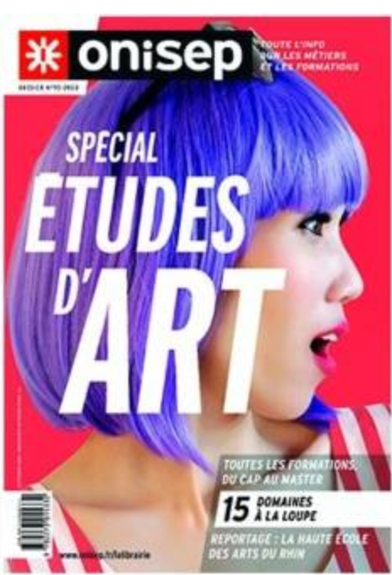
Orientation
DN MADE (bac+3)
Métiers de l’art et du design : animation, espace, graphisme, innovation sociale, instrument, livre, matériaux, mode, numérique, objet, ornement, patrimoine, spectacle, événement.
Metiers
DNA (bac +3), DNSEP (bac +5)
DNA :Écoles supérieures d'art, couramment appelées "beaux-arts" : art, communication ou design.
Métiers
DNSEP : 2 ans, après le DNA, dans les écoles supérieures d'art, qu'elles soient nationales, territoriales ou associatives : art, communication ou design.
Métiers

Slide 15
Orientation
Les licences pro (bac +3)
Se prépare en lycée, IUT ou dans les universités. Se décline en mentions, correspondant aux emplois ciblés, dans de très nombreux secteurs professionnels : patrimoine historique et culturel, archéologie, médiation et action culturel, communication visuelle, mode est haute technologie, exposition et technologies de l’information, médiation culturelle.
Les licences (bac +3), master (bac+5), doctorat (bac+8)
Les 3 grades de l'enseignement supérieur correspondent à des paliers de formation européens. Se prépare à l’université : Arts plastiques, arts du spectacle, histoire de l’art et archéologie.
Métiers

